Slide 1
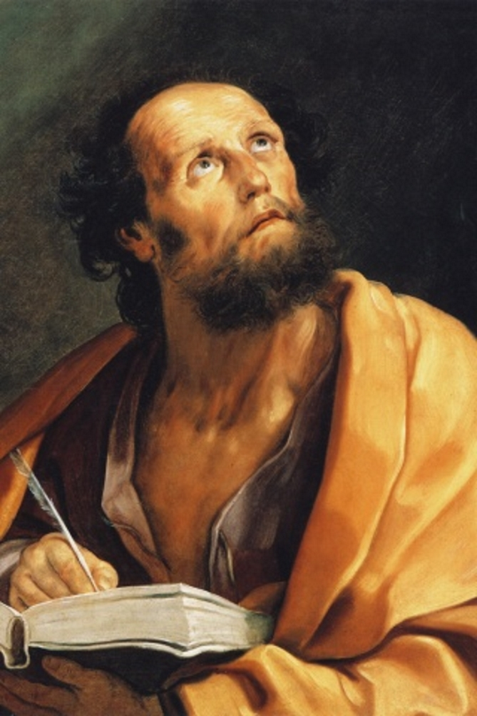
Evangile selon saint Luc
La montée à Jérusalem 9, 51 – 19, 27
3° période 17, 11 - 19,27

Slide 2
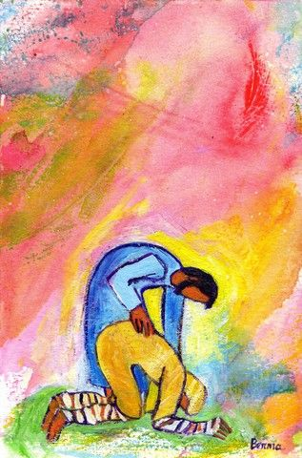
Le lépreux reconnaissant

Slide 3
L’avènement du Royaume

Slide 4
Le juge inique

Slide 5
Le pharisien et le publicain

Slide 6
Les enfants

Slide 7
Le jeune homme riche

Slide 8
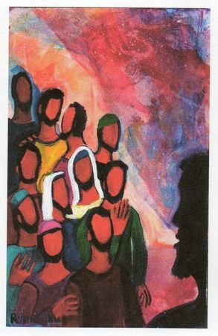
3ème annonce de la Passion

Slide 9
Guérison d’un aveugle à Jéricho

Slide 10
Zachée

Slide 11
Parabole de l’argent confié

Slide 12
Le pharisien et le publicain

Slide 13
À l’adresse de certains qui étaient convaincus d’être justes et qui méprisaient les autres, Jésus dit la parabole que voici.

Slide 14
« Notre-Seigneur nous a enseigné le zèle pour la prière par la parabole de la veuve et du juge, il nous apprend par l’exemple du pharisien et du publicain, quelles doivent être les conditions de nos prières, si nous ne voulons qu’elles soient frappées de stérilité, car le pharisien fut condamné pour avoir mal prié ». (Astère)

Slide 15
Deux hommes montèrent au Temple pour prier. L’un était pharisien, et l’autre, publicain.

Slide 16
« L’orgueil est de toutes les passions celle qui tourmente le plus le cœur des hommes, aussi le Sauveur en fait-il plus souvent la matière de ses enseignements. Or, l’orgueil est le mépris de Dieu, car toutes les fois qu’on s’attribue à soi-même le bien qu’on fait, au lieu d’en renvoyer à Dieu la gloire, c’est une véritable négation de Dieu (cf. Jb 31, 27). »
(Théophyle)

Slide 17
Le pharisien se tenait debout et priait en lui-même : “Mon Dieu, je te rends grâce parce que je ne suis pas comme les autres hommes – ils sont voleurs, injustes, adultères –, ou encore comme ce publicain.

Slide 18
« " Il faisait en lui-même cette prière, " c’est-à-dire qu’il ne l’adressait pas à Dieu, parce que dans son orgueil il n’envisageait que lui-même ». (S. Basile)

Slide 19
« Cherchez dans ses paroles, vous n’en trouverez aucune qui soit l’expression d’une prière à Dieu. Il était monté au temple pour prier, mais au lieu de prier effectivement, il a préféré se louer lui-même et insulter celui qui priait ».
(S. Augustin)

Slide 20
« Ce qui est répréhensible dans la conduite de ce pharisien, ce n’est pas de rendre grâces à Dieu, mais de ce qu’il semblait ne plus rien désirer pour lui-même. Vous êtes donc parfait, vous avez tout en abondance, vous n’avez plus besoin de dire : " Remettez-nous nos dettes. " Quel crime n’est-ce pas de combattre la grâce avec impiété, puisque cet homme est coupable pour avoir rendu grâces avec orgueil.
Écoutez donc, vous qui dites : C’est Dieu qui m’a fait homme, c’est moi-même qui me fais juste. Ah ! vous êtes pire que le pharisien, et votre orgueil plus détestable que le sien. Son orgueil le portait à se proclamer juste, mais cependant il en rendait grâces à Dieu ». (S. Augustin )

Slide 21
« S’il disait seulement : Je ne suis pas comme un grand nombre d’hommes. Mais qu’est-ce que le reste des hommes ? Tous les hommes, excepté lui seul. Pour moi, dit-il, je suis juste, tous les autres sont pécheurs…
Voici que le publicain qui était près de lui, devient pour lui l’occasion d’un plus grand orgueil : " De ce que je ne suis pas comme ce publicain, " comme s’il disait : Je suis seul de mon côté, celui-ci est du reste des hommes ».
(S. Augustin)

Slide 22
« Le genre humain tout entier n’avait pu assouvir ce désir de mépris, il faut qu’il s’attaque à ce publicain. Son péché eût été moins grand s’il eût excepté le publicain ; mais au contraire, d’une seule parole il s’en prend aux absents, et rouvre les blessures de celui qu’il a sous les yeux ». (S. Chrysostome)

Slide 23
« L’orgueilleux ne diffère de celui qui insulte que par l’extérieur ; celui-ci abaisse les autres par ses outrages, celui-là s’élève au-dessus par les efforts présomptueux de son âme ». (S. Basile)

Slide 24
« Or, celui qui outrage son prochain, se nuit considérablement en même temps qu’il fait beaucoup de mal aux autres. D’abord il rend plus mauvais celui qui l’écoute. Est-il pécheur, il est dans la joie d’avoir trouvé un complice de ses péchés. Est-il juste, les fautes des autres le portent à avoir de lui une meilleure opinion. Secondement, il fait tort à la société de l’Église, car ceux qui sont témoins de ces outrages, ne blâment pas seulement celui qui s’en rend coupable, mais ils comprennent la religion chrétienne elle-même dans leur condamnation et leurs mépris. Troisièmement, il est cause que la gloire de Dieu est blasphémée, car nos péchés font blasphémer le nom de Dieu, de même que nos bonnes œuvres le font glorifier. Quatrièmement, il couvre de confusion celui à qui s’adressent les outrages, le rend plus inconsidéré et s’en fait un ennemi. Cinquièmement, il se rend digne de châtiment pour avoir proféré des paroles outrageantes et coupables ».
(S. Chrysostome)

Slide 25
Je jeûne deux fois par semaine et je verse le dixième de tout ce que je gagne.

Slide 26
« Mais il ne suffit pas d’éviter le mal, il faut encore faire le bien. Aussi après avoir dit : " Je ne suis pas comme le reste des hommes, voleurs, injustes, adultères ; " il ajoute par opposition : " Je jeûne deux fois la semaine, " (dans le sabbat.) Les Juifs donnaient à la semaine le nom de sabbat, de son dernier jour qui était un jour de repos. Or, les pharisiens jeûnaient le second et le cinquième jour. Ce pharisien oppose donc ses jeûnes à la passion de l’adultère, car la dissolution vient de la sensualité. Aux voleurs et à ceux qui commettent des injustices, il oppose le paiement fidèle de la dîme : " Je donne la dîme de tout ce que je possède, " comme s’il disait : Je suis si éloigné des rapines et des injustices, que je distribue mon propre bien ». (Théophyle)

Slide 27
« C’est ainsi que par son orgueil, ce pharisien a ouvert la cité de son cœur aux ennemis qui l’assiégeaient ; vainement il l’a fermée par les jeûnes et la prière, vainement il a fortifié tous les autres côtés, puisqu’il a laissé sans défense l’endroit ouvert par lequel l’ennemi peut entrer dans la place ». (S. Grégoire)

Slide 28
Le publicain, lui, se tenait à distance et n’osait même pas lever les yeux vers le ciel ; mais il se frappait la poitrine, en disant : “Mon Dieu, montre-toi favorable au pécheur que je suis !”

Slide 29
« Bien que le publicain nous soit représenté comme se tenant debout, il différait cependant du pharisien par son langage autant que par son attitude et le repentir de son âme. Il n’osait lever les yeux vers le ciel, il les jugeait indignes de contempler les choses d’en haut, parce qu’ils avaient préféré regarder et chercher les choses de la terre. Il frappait encore sa poitrine, comme le remarque le Sauveur, meurtrissant pour ainsi dire son cœur pour le punir de ses mauvaises pensées et le réveiller de son sommeil. Aussi n’a-t-il recours qu’à la miséricorde de Dieu ». (Théophyle)

Slide 30
« Il a entendu le pharisien dire : " Je ne suis pas comme ce publicain ; " loin d’en concevoir de l’indignation, il s’en humilié avec compassion ; le pharisien a découvert la blessure, il en cherche la guérison. Que personne donc ne prononce cette froide parole : Je n’ose, j’ai trop de honte, je ne puis ouvrir la bouche. Cette crainte est diabolique, le démon veut vous fermer les portes qui donnent accès auprès de Dieu ».
(S. Chrysostome)

Slide 31
Je vous le déclare : quand ce dernier redescendit dans sa maison, c’est lui qui était devenu un homme juste, plutôt que l’autre. Qui s’élève sera abaissé ; qui s’abaisse sera élevé.

Slide 32
« Pourquoi vous étonner que Dieu pardonne au publicain, puisqu’il se juge lui-même ? Il se tenait éloigné, mais néanmoins il s’approchait de Dieu, et le Seigneur était près de lui attentif à ses paroles, car le Dieu très-haut abaisse ses regards sur les humbles. Il ne levait pas les yeux vers le ciel, il ne regardait point pour mériter d’être regardé. Sa conscience l’accablait, l’espérance le relevait, il frappait sa poitrine, il se punissait lui-même ; aussi le Seigneur lui pardonnait-il les péchés qu’il confessait si humblement ».
(S. Augustin)

Slide 33
« Cette parabole nous représente deux chars et deux conducteurs dans une arène, l’un porte la justice unie à l’orgueil, l’autre le péché avec l’humilité ; et vous voyez le char du péché dépasser celui de la justice, non par ses propres forces, mais par la vertu de l’humilité qui lui est unie, tandis que le char de la justice reste en arrière, retardé non par la faiblesse de la justice, mais par la masse pesante de l’orgueil. En effet, de même que l’humilité par son élévation et son excellence triomphe du poids du péché, et s’élance pour atteindre Dieu ; ainsi l’orgueil par sa masse pesante entrave facilement la marche de la justice ». (S. Chrysostome)

Slide 34
« Le nom d’humilité s’applique à plusieurs choses toutes différentes. Il y a la vertu d’humilité que nous voyons dans ces paroles : " Mon Dieu, vous ne rejetterez pas un cœur contrit et humilié " (Ps 50) ; il y a l’humilité produite par les tribulations : " Il a humilié mon âme jusqu’à terre. " (Ps 142.) Il y a l’humilité ou l’humiliation qui est la suite du péché, de l’orgueil, du désir insatiable des richesses, car quelle humiliation plus profonde que celle de ces hommes qui se rendent esclaves, qui s’abaissent et s’avilissent dans la recherche des honneurs et des richesses, et qui les regardent comme le comble de la grandeur ? »
(S. Chrysostome.)

Slide 35
« Il y a aussi une fierté louable, c’est celle de l’âme qui dédaigne de penser aux choses de la terre, et qui s’élève avec noblesse jusqu’à la hauteur de la vertu. Cette grandeur d’âme consiste à dominer les chagrins, à faire preuve de courage dans les tribulations, à mépriser toutes les choses de la terre, pour penser à celles du ciel. Cette grandeur de l’âme diffère autant de la hauteur qui est le produit de l’orgueil, que l’embonpoint d’un corps bien portant diffère de la grosseur qui vient de l’hydropisie ».
(S. Basile)

Slide 36
« Ce faste orgueilleux peut précipiter du ciel celui qui s’y abandonne, de même que l’humilité peut retirer le pécheur de l’abîme de ses crimes. C’est elle qui a justifié le publicain de préférence au pharisien, c’est elle qui a conduit dans le paradis le bon larron avant les apôtres eux-mêmes, tandis que l’orgueil étant entré dans l’esprit des puissances célestes (Ep 2, 12), a été la cause de leur perte. Or, si l’humilité jointe au péché marche si rapidement qu’elle dépasse la justice qui est unie à l’orgueil, quelle ne sera pas la rapidité de sa course, si vous l’unissez à la justice ? Elle se présentera avec confiance devant le tribunal de Dieu au milieu de l’assemblée des anges. Mais d’un autre côté, si l’orgueil joint à la justice peut ainsi l’abaisser, dans quel abîme nous précipitera-t-il, s’il est uni au péché ? Je parle de la sorte, non pour nous faire négliger la pratique de la justice, mais pour nous faire éviter l’orgueil ». (S. Chrysostome)

Slide 37
« On s’étonnera peut-être que ce peu de paroles dites à sa louange ait suffi pour faire condamner le pharisien, tandis que Job qui fit plusieurs discours pour se justifier, fut récompensé de Dieu. Nous répondrons que le pharisien en se vantant de ses bonnes œuvres, accusait les autres sans motif aucun, tandis que Job accusé par ses amis, et pressé par la souffrance fut forcé de faire l’énumération de ses vertus dans l’intérêt de la gloire de Dieu, et afin que les hommes ne fussent point découragés ». (Théophyle)

Slide 38
Basilique de Ravenne VI°

Slide 39
Gustave Doré XIX°

Slide 40
James Tissot XIX°

Slide 41
Image XIX°

Slide 42
Icône XX°

Slide 43
Icône XX°

Slide 44
Jésus bénit les enfants

Slide 45
Des gens présentaient à Jésus même les nourrissons, afin qu’il pose la main sur eux. En voyant cela, les disciples les écartaient vivement.

Slide 46
« Notre-Seigneur montre immédiatement dans sa conduite la pratique des leçons d’humilité qu’il vient de donner, en ne repoussant pas les petits enfants, mais en les accueillant avec bonté. »
(Théophyle)

Slide 47
« Il peut paraître dur à quelques-uns que les disciples aient empêché ces petits enfants de s’approcher du Seigneur, car l’Évangéliste ajoute : " Ce que voyant, ses disciples les repoussaient avec de rudes paroles. " Mais il faut voir dans cette conduite des disciples, ou un mystère ou une marque d’attention pour le Sauveur, En effet, ils n’agissaient pas ainsi par un sentiment d’envie ou de dureté à l’égard de ces enfants, mais par un empressement de zèle attentif pour leur divin Maître qu’ils ne voulaient point exposer à être pressé par la foule. il faut en effet renoncer à nos intérêts, lorsque la gloire de Dieu se trouve compromise ».
(S. Ambroise)

Slide 48
Mais Jésus les fit venir à lui en disant : « Laissez les enfants venir à moi, et ne les empêchez pas, car le royaume de Dieu est à ceux qui leur ressemblent.

Slide 49
« Ce n’est donc point l’âge de l’enfance qu’il préfère à un autre âge de la vie, autrement il serait nuisible de croître et de se développer. Pourquoi donc déclare-t-il que les enfants sont plus propres au royaume des cieux ? Peut-être parce qu’ils sont sans malice, sans tromperie, qu’ils n’osent se venger, qu’ils sont étrangers à toute volupté coupable, qu’ils ne désirent ni les richesses, ni les honneurs, ni les dignités. Cependant la vertu ne consiste pas à ignorer toutes ces choses, mais à les mépriser, car la vertu n’est point dans l’impuissance de commettre le péché, mais dans la volonté de le fuir. Ce n’est donc pas l’enfance, mais la vertu qui imite la simplicité de l’enfance que Notre-Seigneur nous recommande ici ». (S. Ambroise.)

Slide 50
« Aussi a-t-il soin de dire : " Le royaume de Dieu est pour ceux qui leur ressemblent, " et non pour ces enfants, nous montrant ainsi que ce n’est pas l’âge, mais les mœurs de l’enfance qui donnent accès dans le royaume des cieux, et que c’est à ceux qui imitent leur simplicité et leur innocence que la récompense est promise ». (Bède)

Slide 51
Amen, je vous le dis : celui qui n’accueille pas le royaume de Dieu à la manière d’un enfant n’y entrera pas.

Slide 52
« Quel est cet enfant que Jésus propose à l’imitation de ses apôtres ? c’est celui dont Isaïe a dit : " Un petit enfant nous est né (Is 9) ; qui, lorsqu’on le maudissait, ne répondait point par des injures. " (1 P 2.) Il y a donc dans l’enfance quelque chose des mœurs vénérables de la vieillesse ; comme la vieillesse à quelque chose de l’innocence des enfants ».
(S. Ambroise)

Slide 53
« Or, nous recevrons le royaume de Dieu comme un enfant, si nous apportons aux enseignements du Seigneur les dispositions d’un enfant aux instructions qui lui sont données ; il ne contredit pas ses maîtres, il ne dispute pas avec eux, mais il reçoit leurs leçons avec confiance et soumission ». (S. Basile)

Slide 54
« Au contraire, les sages parmi les Gentils, cherchant la sagesse dans le mystère qui est le royaume de Dieu, et ne voulant l’admettre qu’autant qu’il serait appuyé sur des preuves tirées de la raison, ont été justement exclus de ce royaume ». (Théophyle)

Slide 55
Nicolas Tournier - 1630

Slide 56
Hippolyte-Jean FLANDRIN – 1836-1838

Slide 57
Carl Bloch XIX°

Slide 58
Artus Wolfaerts XVII°

Slide 59
Église Saint-Laurent, Tocqueville 1890

